Slide 1

EVALUACIJA AUTOMATSKIH MISLI
Tanja Vlahović

Slide 2

SADRŽAJ
Tipovi automatskih misli (AM)
Odabir ključnih AM
Pitanja za evaluaciju AM
Procjena rezultata evaluacijskog procesa
Konceptualizacija u slučaju neučinkovite kognitivne restrukturacije
Ostale tehnike za procjenu AM
Što kada su AM istinite?

Slide 3


TIPOVI AUTOMATSKIH MISLI (AM)
NETOČNE (izazivaju uznemirujuće i/ili neprilagođeno ponašanje) → evaluirati verbalno ili kroz bihevioralne eksperimente
TOČNE, ALI BESKORISNE → problem-solving, evaluirati netočne zaključke, rad na prihvaćanju nerješivog problema, mijenjanje fokusa pažnje
MISLI KOJE SU DIO DISFUNKCIONALNOG PROCESA MIŠLJENJA (ruminacija, opsesije, samokritiziranje) → evaluirati vjerovanja, mindfulness, naglasiti valjane postupke

Slide 4
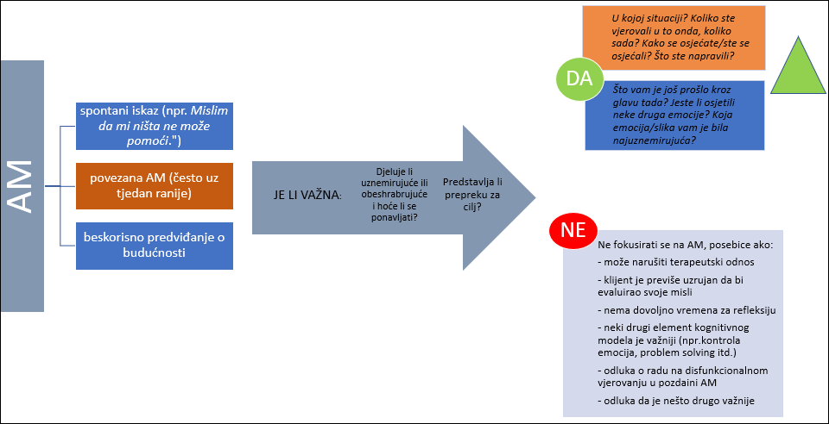

ODABIR KLJUČNIH AM

Slide 5

EVALUACIJA AM
Važno je imati na umu da su AM rijetko u potpunosti pogrešne!
Umjesto izazivanja ili osporavanja AM, koristit ćemo se pitanjima za evaluaciju automatskih misli (tzv. Sokratsko propitivanje).
Ako se klijent uspješno nosi s pitanjima, jedna od lista mu se može dati u okviru Akcijskog plana. Ponekad je nekim klijentima previše pitanja na ovim listama – u tom slučaju se mogu odabrati 1-2 pitanja.
Prije zadavanja pitanja u okviru Akcijskog plana, potrebno je utvrditi da:
Klijent razumije da mu evaluacija misli može pomoći da se osjeća bolje,
Klijent vjeruje da će se moći efektivno koristiti pitanjima,
Klijent razumije da se sva pitanja NE odnose na sve AM.

Slide 6
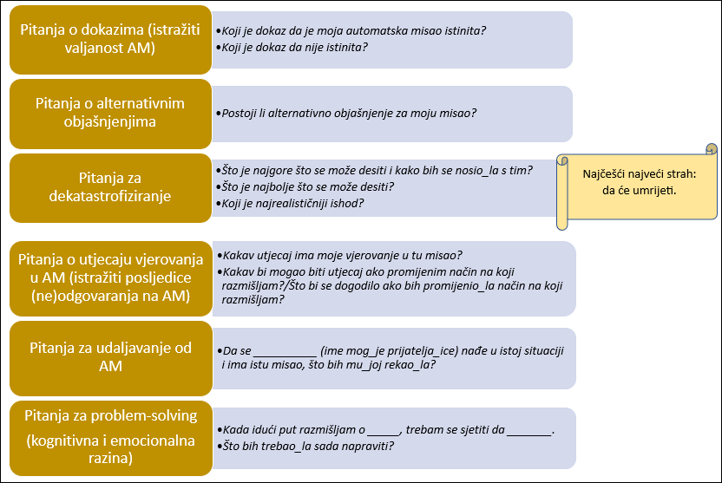
EVALUACIJA AM PITANJA ZA EVALUACIJU: LISTA 1, LISTA 2

Slide 7

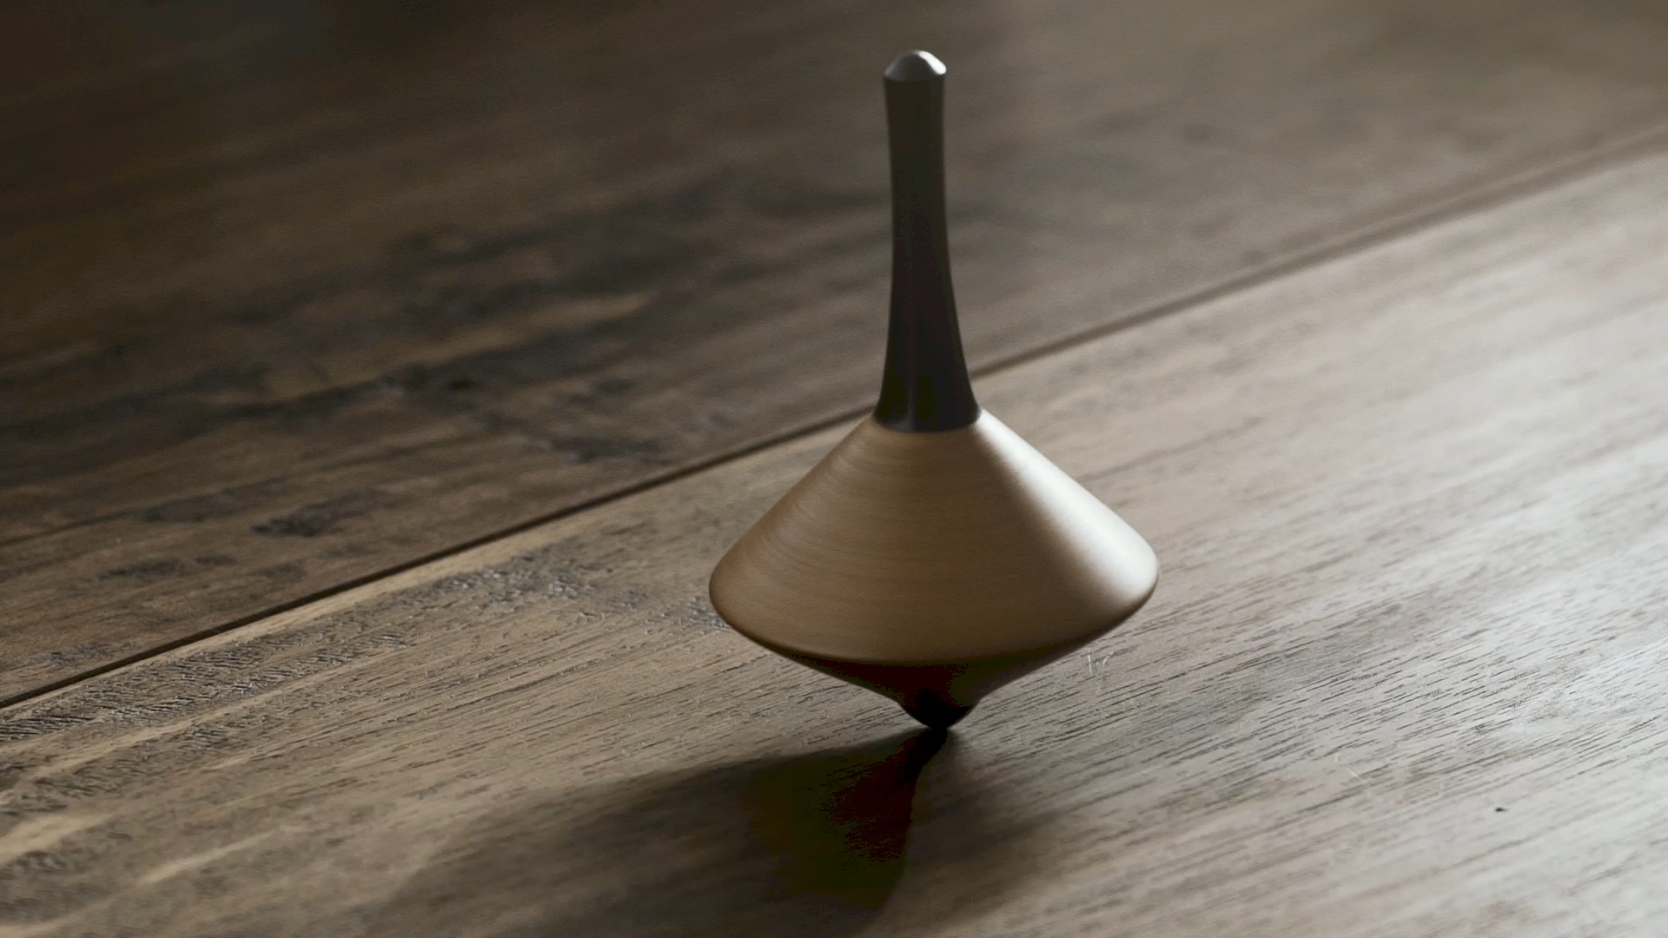
PROCJENA REZULTATA EVALUACIJSKOG PROCESA
Provjeriti koliko sada (nakon evaluacije) klijent vjeruje u inicijalnu automatsku misao te kako se osjeća u vezi iste, kako bismo procijenili idući korak.
Nemojte očekivati da će se klijentovo vjerovanje u AM spustiti na 0% ili da će njegovo_njezino negativno raspoloženje u potpunosti nestati.

Slide 8

KONCEPTUALIZACIJA U SLUČAJU NEUČINKOVITE KOGNITIVNE RESTRUKTURACIJE
Ako se raspoloženje i/ili ponašanje nisu unaprijedili, potrebno je konceptualizirati zašto kognitivna restrukturacija nije bila učinkovita.
Česti razlozi su:
Postoje druge središnje AM/slike koje još nismo identificirali ili evaluirali.
Evaluacija je bila površna ili neučinkovita.
Klijent još uvijek nije izrazio dokaze koji podržavaju AM.
AM je ujedno i bazično vjerovanje (npr. „Bespomoćan_na sam.“, „Nitko me ne voli.“)
Klijent razumije na intelektualnoj razini da je AM distorzija, ali ne i na emocionalnoj razini.
AM je dio disfunkcionalnog misaonog obrasca.

Slide 9
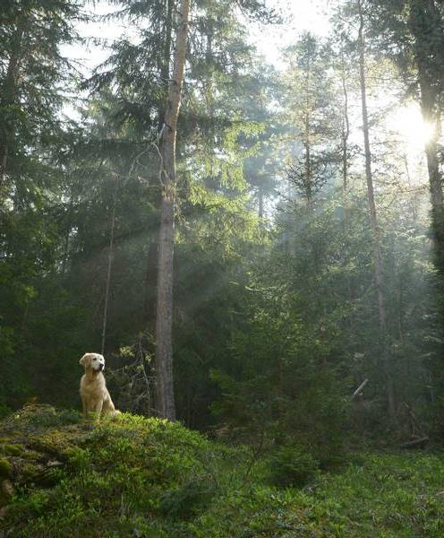
OSTALE TEHNIKE ZA PROCJENU AM
Alternativna pitanja
Identificiranje kognitivnih distorzija
Bihevioralni eksperimenti
Samorazotkrivanje
Pitati klijenta za koristan odgovor

Slide 10

1. Alternativna pitanja
Potrebno je ispitati VALJANOST AM, uzimajući u obzir da u pozadini može biti i bazično vjerovanje (npr. Abe: „Trebao bih biti u mogućnosti izbjegavati da se drugi naljute na mene.“).
Naposljetku je potrebno postaviti otvoreno pitanje poput „Kako sada gledaš na ovu situaciju?“ u svrhu provjere treba li dodatnu pomoć pri odgovaranju na svoje AM.
Pitanja koja postavljamo bi trebala biti varijacije tzv. Sokratskih pitanja (npr. „Postoji li neko drugo objašnjenje za tvoju misao?“.
Npr.:
„Koliko smatraš da je bilo razumno postaviti to pitanje bivšoj ženi?
Koliko je bilo razumno s njene strane da se naljuti? Kako se ona vjerojatno sada osjeća? Misliš li da je moguće s tvoje strane izbjegavati da ju nikada ne naljutiš?
Je li moguće da napraviš nešto što je dobro za tebe i vašu djecu bez da se ona naljuti?“

Slide 11
2. IDENTIFICIRANJE KOGNITIVNIH DISTORZIJA
Ponekad pomaže imenovati distorzije i naučiti klijente istom. Važno je naglasiti im da se neke kategorije preklapaju te da se može dogoditi da neke AM sadrže više od jedne distorzije.
Prije upoznavanja klijenta s listom distorzija, terapeut može zapisati najčešće klijentove distorzije te mu ukazati na njihovo često pojavljivanje.
Ovakvo identificiranje distorzija može pomoći klijentu da se udalji od svojih misli. Pritom je važno proći listu tijekom sesije kako bismo se uvjerili da klijent razumije kako ju koristiti, prije nego što im damo za zadatak popisivanje njihovih distorzija u okviru Akcijskog plana.
Sve ili ništa
Katastrofiziranje
Diskvalificiranje ili umanjivanje pozitivnog
Emocionalno rezoniranje
Etiketiranje
Preuveličavanje/
umanjivanje
Mentalni filter
Čitanje misli
Pretjerana generalizacija
Personalizacija
„Moranja” i „trebanja”
Tunelsko gledanje

Slide 12

3. BIHEVIORALNI EKSPERIMENTI
Uvođenje bihevioralnih eksperimenata je naprikladnije za AM koje su u obliku predviđanja budućnosti, jer na taj način klijent dobiva iskustvo koje ne potvrđuje njenu valjanost.
Nakon uspješno provedenog bihevioralnog eksperimenta, važno je da terapeut pomogne klijentu donijeti adaptivne zaključke. Pitanja koja terapeut može postaviti:
Kada je izvedivo, poželjno je proći eksperiment s klijentom TIJEKOM sesije, posebice u slučaju sličnih misli klijenta kao u nastavku:
„Ako vam kažem kako su me zlostavljali, toliko ću se uznemiriti da ću poludjeti.“
„Ako moje srce počne jako lupati i izgubim dah, doživjet ću srčani udar.“
„Ako pokušam čitati, neću biti sposoban da se skoncentriram.“
„Što si naučio_la iz ovog iskustva?“ ili „Što si zaključio_la?“
„Što ovaj eksperiment govori o tebi ili drugim ljudima ili načinu na koji te drugi ljudi vide?“
„Što vjerojatno ovaj eksperiment znači za buduće situacije?“
Primjeri kada se eksperimenti se trebaju raditi IZVAN sesije:
„Ako pitam sestru za pomoć, odbit će me.“
„Ako ostanem u krevetu cijeli dan, osjećat ću se bolje.“
„Ako pokušam platiti račune, napravit ću previše pogrešaka.“
„Ako postavim pitanje šefu, uzrujat ću ga i dat će mi otkaz.“

Slide 13

4. SAMORAZOTKRIVANJE
„Abe, ponekad imam misli slične tvojima poput „Moram biti odgovoran.“
Tada se podsjetim da imam odgovornost brinuti se za sebe i da svijet vjerojatno neće nestati ako ne mogu napraviti sve što netko drugi traži od mene.
Misliš li da se isto može odnositi i na tebe?“
Kada je prikladno, uz ili umjesto Sokratskog postavljanja pitanja, terapeut može koristiti razumno samorazotkrivanje kako bi demonstrirao sposobnost uspješnog mijenjanja sličnih automatskih misli, npr.:

Slide 14

5. PITATI KLIJENTA ZA KORISTAN ODGOVOR
Ponekad jednostavno terapeut može pitati klijenta kako bi želio_la odgovoriti na AM, npr. „Možete li smisliti odgovor koji bi vam u ovoj situaciji više pomogao?“.

Slide 15
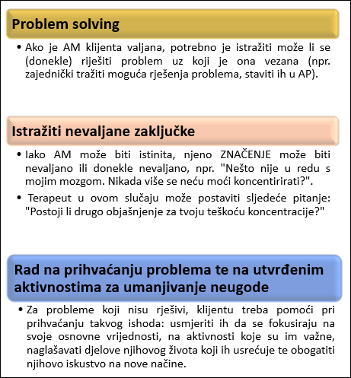


ŠTO KADA SU AM ISTINITE?

Slide 16




SAŽETAK
Identificirati AM
Utvrditi važnost
a) DA – identificirati reakcije
b) NE – ne fokusirati se na tu AM
Evaluirati AM
Procijeniti rezultat evaluacije
Ostale tehnike
Kada su AM istinite: PS, nevaljani zaključci/značenje, prihvaćanje

Slide 17



LITERATURA:
HVALA NA PAŽNJI ☺
Beck, J. (2011). Cognitive Behavior Therapy: Basics and Beyond, 3rd Ed. New York: The Guilford Press.

